Slide 1
ПМ.01 Разработка модулей программного обеспечения для компьютерных систем
Выполнил:
Шумов Владислав Михайлович
ИСП.23.1А

Slide 2
Постановка задачи:
Необходимо создать приложения с графическим интерфейсом для автоматизации процесса проверки знаний. Система должна позволять пользователям проходить интерактивные тесты и предоставлять детальную статистику прохождений.

Slide 3
Функциональные требования:
1. Загрузка тестов из внешних json файлов
2. Прохождение тестов с пошаговым отображением вопросов
3. Автоматический подсчёт результатов и формирование итоговой оценки
4. Сохранение результатов в базе данных
5. Просмотр истории прохождения тестов
6. Удаление отдельных записей и очистка истории
7. Экспорт сертификата в форматах .docx и .pdf
8. Экспорт таблицы результатов в формат .xlsx

Slide 4
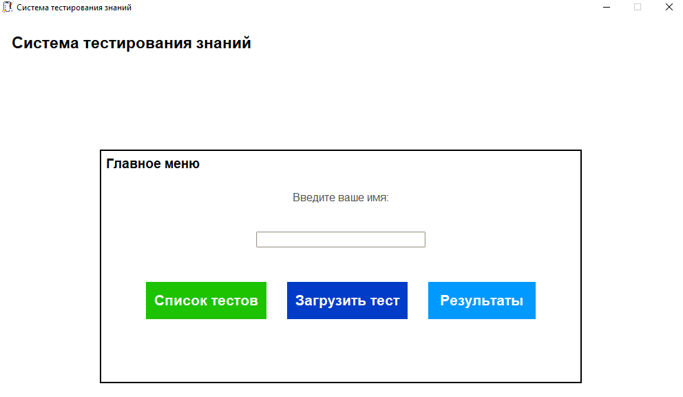
Скриншоты настольной версии программы
Главное меню программы

Slide 5
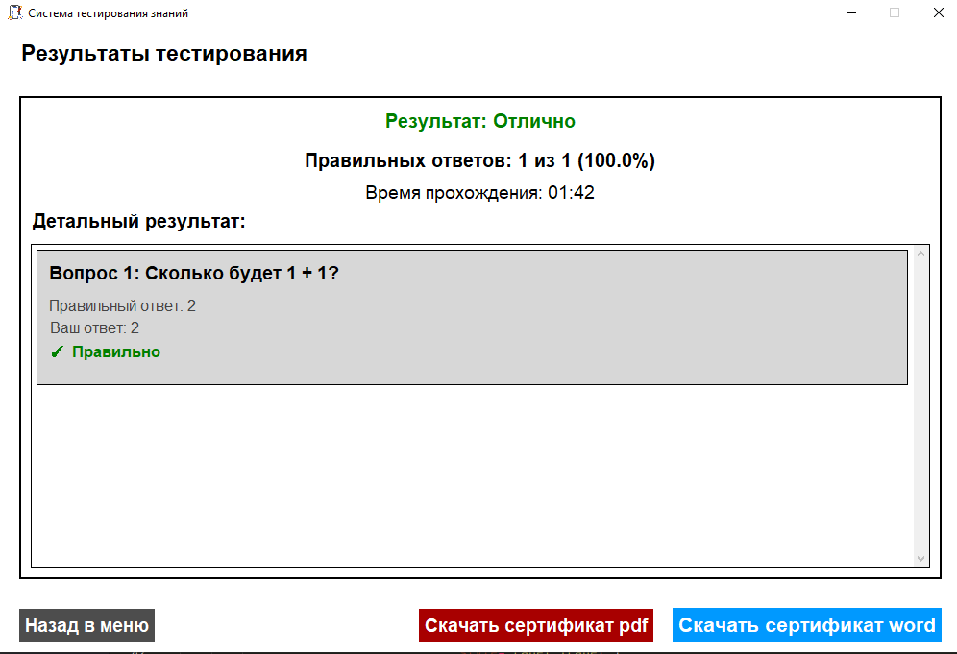
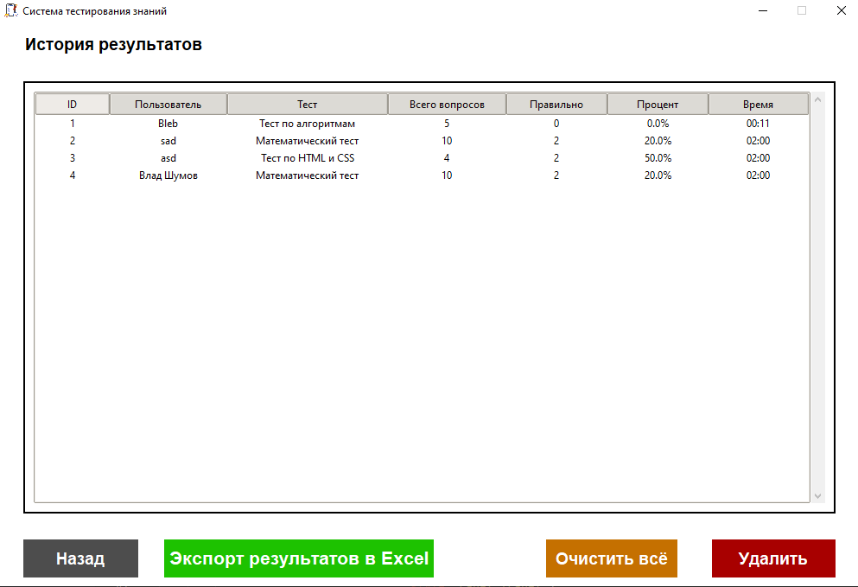
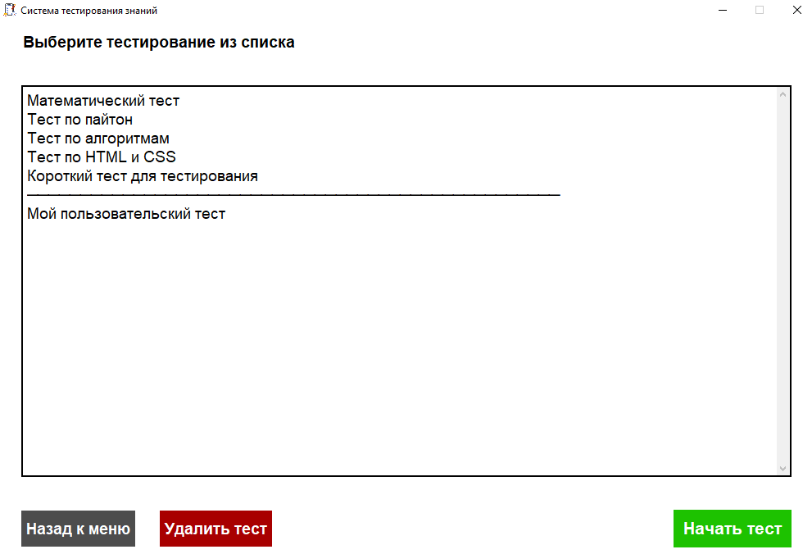
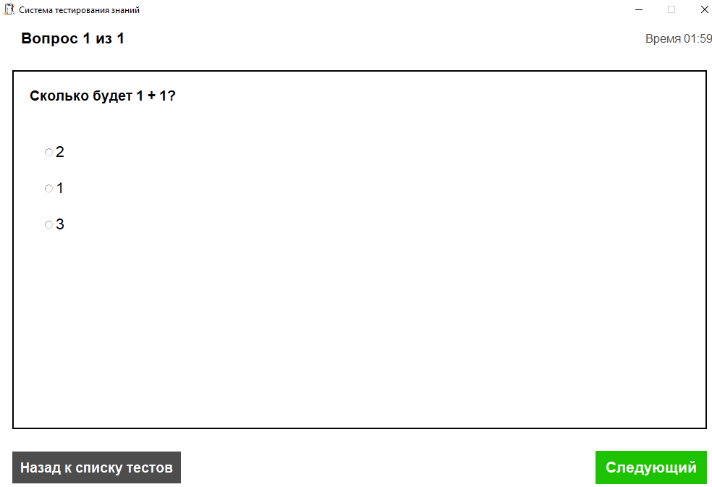
Страница результатов тестирования
Страница истории результатов
Страница выбора теста
Страница прохождения теста

Slide 6
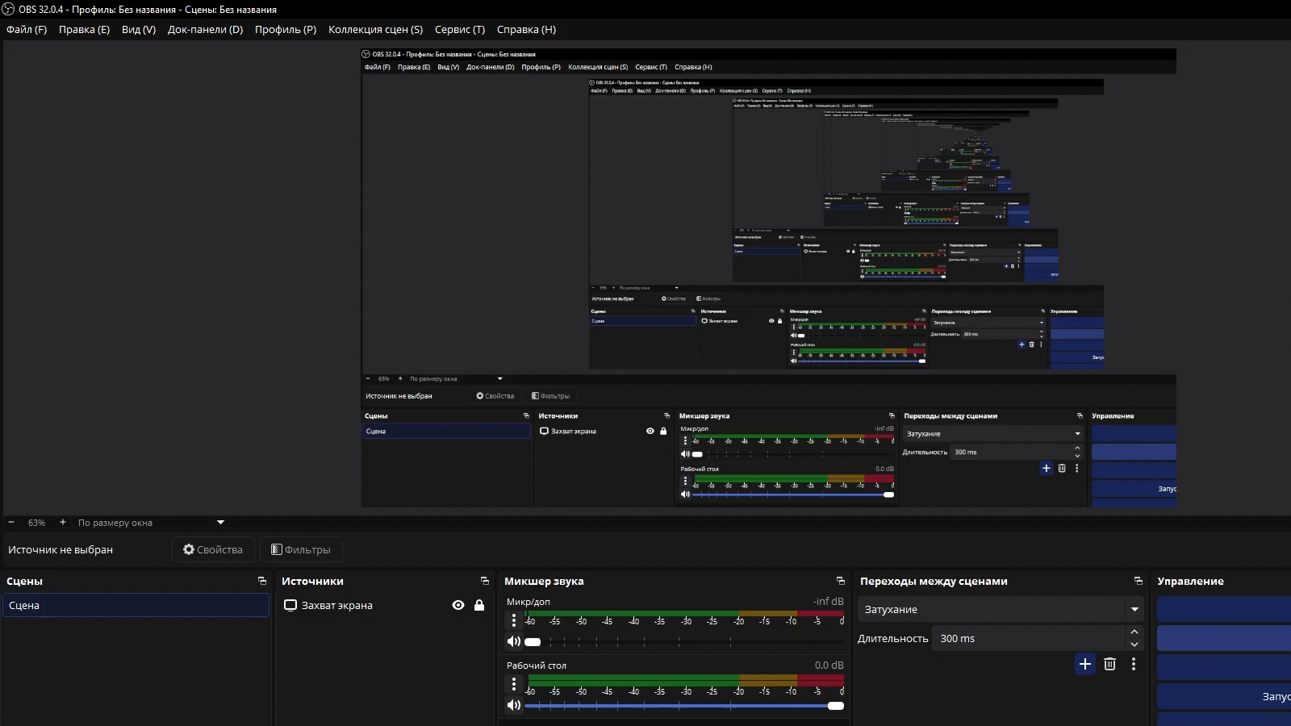
Видео работы приложения

Slide 7
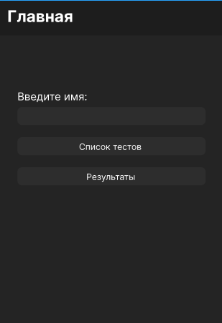
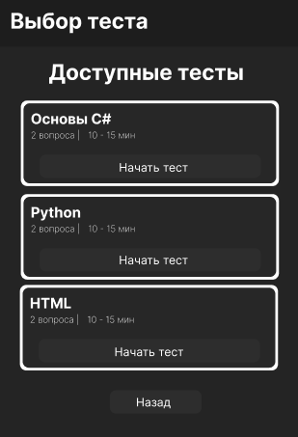
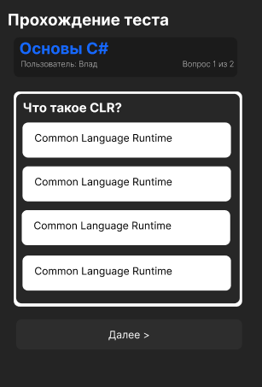
Скриншоты мобильной версии программы
Главное меню программы
Страница выбора теста
Страница прохождения теста

Slide 8
Используемые технологии
Настольная версия
Мобильная версия
- Python
C# -
- tkinter
MAUI -
Visual Studio -
- PostgreSQL
- FastAPI
XAML -
- reportlab
PostgreSQL -
- openpyxl
- python-docx

Slide 9
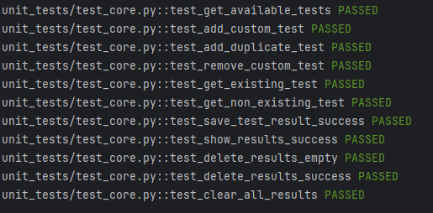
Тестирование
Для автоматизации процесса модульного тестирования (unit-тестов) был использован фреймворк pytest.
Результат модульного тестирования

Slide 10
Преимущества и недостатки
Преимущества (+)
Недостатки (-)
- Мультиформатный экспорт результатов (DOCX, PDF, XLSX)
- Только один тип вопросов (выбор одного варианта)
- Полная автоматизация цикла тестирования
- Нет возможности вернуться к предыдущему вопросу
- Детальная статистика и аналитика результатов
- Ограниченный функционал мобильной версии
- Готовые шаблоны сертификатов

Slide 11
Перспективы проекта
В будущих обновлениях можно добавить:
1) Поддержка типов вопросов: множественный выбор, ввод числа, соответствие, последовательность, открытый ответ
2) Система регистрации и ролей: студент, преподаватель, администратор
3) Редактор тестов прямо в приложении
4) Диаграммы и графики успеваемости

Slide 12
Заключение
В соответствии с постановкой задачи разработан алгоритм работы программного модуля и схема структуры приложения.
Произведена отладка, тестирование и оптимизация программного модуля с использованием встроенных средств отладки приложений в среде программирования.

